Slide 1





2019
共享单车，
让生活更美好
Better bike-sharing, better life coming.
@ZBG-

Slide 2
摘要
本报告着重分析摩拜单车及共享经济的发展现况与出路探讨：
——如何理解共享经济的本质？共享经济、分享经济、租赁经济的区别是什么？
——摩拜单车的商业模式是什么？持续经营的战略目标又是什么？
——Mobike与ofo的多维度对比
商业模式：
融资特征：股权结构和权利安排不同导致二者生存现状之不同
盈利模式：
——复盘
我们认为，共享单车发展享尽天时（共享理念深入人心）、地利（移动支付泛在普及）、人和（数据资产价值凸显），但由于共享单车的商业模式中包含人的社会性因素，并且我国信用体系与监管举措有待完善，共享单车并未能按照其初心发展。
我们看好以摩拜单车为代表的共享单车企业作为OMO（Online Merge Offline线上融合线下）的最佳接口， 依托物联网、人工智能、虚拟现实等技术，最大化挖掘数据资产的价值，在未来有望进一步拉动信息消费升级。

Slide 3



1.1 共享经济的本质
共享经济就是借助互联网平台和物联网技术解决物品交付问题使需求方用户在不拥有商品所有权的条件下分时拥有物品的使用权。
本质
提高资源利用效率
本质上是由供应方合理分配资源，通过分时租赁的方式实现资源的利用。
互联网是提高效率的前提
核心
互联网平台
指基于互联网等现代技术，将海量分散化的闲置资源进行整合和共享。
互联网是无排他性的前提
特点
信息没有排他性
平台信息没有排他性，参与主体的地位是平等的,可同时享有这些信息。

Slide 4



1.1 共享经济不是分享经济，也不是租赁经济
共享经济VS分享经济
共享经济VS租赁经济
分享经济VS租赁经济
是否解决经济剩余的问题
共享经济由供应方重置资源，通过分时租赁的方式实现资源的利用。
分享经济可以大规模盘活经济剩余，其所有权是属于分散的个人，它是对经济剩余的再分配。
是否利用互联网平台
租赁经济是以盈利为目的面对面交割,避免产品使用权让渡过程中物品损坏。交易成本由需求方转移到供应方。
共享经济则通过互联网平台和物联网技术解决了供给方与需求方用户之间使用权转移过程中的物品交付问题，交易成本低。
企业的经营目标不同
分享经济是对经济剩余的利用，资源提供者不是以获得一定报酬为目的。
租赁经济则是以盈利为主要目标，资源并不是闲置的，而是提供租赁服务的人创造的。
区别
区别
区别
1.都可以使社会资源得到充分利用
2.商品的所有权和使用权发生分离，都是为获取一定时期内的使用价值，同时支付一定的费用
1.租赁模式是产品共享下的最初特征。两种都是以营利为目的新增的投资。
2.使用权和所有权发生分离，都是为获取一定时期内的使用价值，同时支付一定的费用。
1.使用权和所有权发生分离，都是为获取一定时期内的使用价值，同时支付一定的费用。
共性
共性
共性

Slide 5
2.1 摩拜单车的商业模式：重资产B2C共享经济模式
摩拜单车核心资源：
1.用户基数
2.技术优势
中高收入
中青群体
单车使用权
B2C
商业模式的
理论逻辑
摩拜单车
用户
短距离出行；
精准出行需要
骑行费+押金
主要成本
广告费用
单车成本
运营维护
联动消费
单车制造商
合作企业
消费潜力

Slide 6
2.2 摩拜单车持续经营的战略目标
抢占市场并成就规模
在国内共享单车行业诞生初期，开拓市场，扩大市场份额，形成较大的用户基数。乘互联网发展之东风，扩大企业规模，为行业竞争和大数据整合奠基。
2.2.1
联合竞争并取得胜利
在几家为大的局面下，优化成本结构和服务，积极对接线上互联网巨头的线下发展战略，把用户基数的优势放大化，参与联合竞争，淘汰其他共享单车企业。
2.2.2
完成行业整合，优化用户体验
平稳度过行业整合有两点，对共享单车来说最重要的指标是便利性。面对较小的竞争压力，应该快速地提升单车业务水平。
2.2.3
通过数据运营实现盈利
利用技术优势和用户基数优势，成为互联网企业线下战略的接口，或者承接城市运营项目实现“公交化”，构造成稳定有效的盈利模式。
2.2.4
Notes:
使用方法： 【更改文字】：将标题框及正文框中的文字可直接改为您所需文字 【更改图片】：点中图片》绘图工具》格式》填充》图片》选择您需要展示的图片 【增加减少图片】：直接复制粘贴图片来增加图片数，复制后更改方法见【更改图片】 【更改图片色彩】：点中图片》图片工具》格式》色彩（重新着色）》选择您喜欢的色彩 下载更多模板、视频教程：http://www.mysoeasy.com

Slide 7
2.3 摩拜与ofo商业模式的共性
1
B2C商业模式
摩拜和ofo两者都建立在在互联网平台上，既是单车的所有者，也是平台的提供者。因此二者都是以企业作为供应方，个人作为需求方的B2C商业模式。
2
类似的成本结构
大量的单车投放造成摩拜和ofo的成本结构类似，均属于重资本企业。再加上实际情况下被严重低估的运营费用和折旧费用，回本周期长，在短期内难以实现盈利。
商业模式
3
核心竞争力相似
摩拜和ofo都是早期进入市场的企业，也是中国共享单车市场的开拓者，拥有较大的用户基数和核心技术。这也是两者不断获得的大量融资的原因。
4
企业财务面临风险
从企业财务的角度来说，两者都面临财务风险。因为难以实现盈利，一旦出现运营困难，只能通过燃烧资本的方式维持企业生存。
Notes:
使用方法： 【更改文字】：将标题框及正文框中的文字可直接改为您所需文字 【更改图片】：点中图片》绘图工具》格式》填充》图片》选择您需要展示的图片 【增加减少图片】：直接复制粘贴图片来增加图片数，复制后更改方法见【更改图片】 【更改图片色彩】：点中图片》图片工具》格式》色彩（重新着色）》选择您喜欢的色彩 下载更多模板、视频教程：http://www.mysoeasy.com

Slide 8


2.4 摩拜与ofo商业模式的差异
摩拜单车的产品定位
摩拜单车定位相对高端，从一开始就把目标市场定位在中高端人群，城市中青年人口。
2
ofo的产品定位
ofo的主要目标客户为中低端消费人群和学生群体,对学生群体予以认证，聘请鹿晗为代言人。
商业模式
3
摩拜单车的营销策略
营销策略上，摩拜更注重操作便捷性，骑行舒适度和配套设施完善程度、车锁设计等硬件服务。
4
ofo的营销策略
营销策略上，推行“青春风”的宣传概念，尝试以优惠力度取胜，弥补技术层面的不足。
Notes:
使用方法： 【更改文字】：将标题框及正文框中的文字可直接改为您所需文字 【更改图片】：点中图片》绘图工具》格式》填充》图片》选择您需要展示的图片 【增加减少图片】：直接复制粘贴图片来增加图片数，复制后更改方法见【更改图片】 【更改图片色彩】：点中图片》图片工具》格式》色彩（重新着色）》选择您喜欢的色彩 下载更多模板、视频教程：http://www.mysoeasy.com

Slide 9


2.5 摩拜与ofo融资特征的共性
“三高”：数额高，频率高，风投占比高
2018.02
F2轮
12.66亿元
2016.10
C轮
数千万美元
2015.12
Pre-A轮
900万元
2016.09
B+轮
数千万美元
2017.07
E轮
7亿美元
2015.03
天使轮
数百万美元
2016.02
A轮
1500万元
2016.08
A+轮
1000万元
2017.03
D轮
4.5亿美元
2018.02
F1轮
5亿元
2015
2016
2017
2018
2015.03
天使轮
146万元
2016.08
B轮
1000万美元
2017.01
D轮
2.15亿美元
2017.06
E轮
6亿元
2016.09
C轮
1亿美元
2017.02
D+轮
1亿元
2017.11
战略投资
未透露
2015.10
A轮
300万美元
2016.09
B+轮
1000万美元
2016.10
C+轮
1亿美元
2018.01
战略投资
10亿美元
因为二者进入共享单车市场较早，发展时间较长，占共享单车份额也比较大，所以都已经完成了多轮融资。
二者的多轮融资普遍具有，数额高，频率高，风投占比高的“三高”特点。
而且，无论是摩拜还是OFO，都一直没有找到一个稳定而高效的盈利模式,所以企业的运营对资本的依赖极大。

Slide 10



2.6 摩拜与ofo融资特征的差异： 股权结构和权力安排
摩拜单车在经过多轮融资以后，从未丧失对企业的真正控制。即使现在摩拜单车已经被美团公司收购，但其仍保有独立自主运营的权利。因此，摩拜单车的内部环境相较于ofo比较稳定。
2016年以来，滴滴和阿里巴巴均在ofo注入了大量资本。ofo给了投资方太多权益，集中体现在一票否决权和核心高管的派驻。与摩拜合并的过程和后续融资的过程中，因为一票否决权被使用导致公司陷入困境。
Notes:
使用方法： 【更改文字】：将标题框及正文框中的文字可直接改为您所需文字 【更改图片】：点中图片》绘图工具》格式》填充》图片》选择您需要展示的图片 【增加减少图片】：直接复制粘贴图片来增加图片数，复制后更改方法见【更改图片】 【更改图片色彩】：点中图片》图片工具》格式》色彩（重新着色）》选择您喜欢的色彩 下载更多模板、视频教程：http://www.mysoeasy.com

Slide 11
3.1 成本性态和盈利特征
3.2 成本性态和盈利特征
摩拜的收入来源解构：摩拜单车生产开发费用过高，骑行费相对押金和广告费较少，盈利渠道以押金和广告费为主。
敏感性分析：通过成本拆卸，利润对单车的制造成本更加敏感。基于案例预计数据和保守估计，制造成本降低44%可以基本达到盈亏平衡，即降低至840元基本达到盈亏平衡
骑行费
制造
摩拜的收入来源
运维
≥143900万
75%
≈47234.09万
押金、广告
44.0%
23.5%
25
敏感性分析

Slide 12
3.2 共享单车企业的未来边界
需求的刚性，竞争格局，共享O2O平台，资金使用的法律边界；同时，范围经济与协同效应，使各项业务相互渗透，边界逐渐模糊。
竞争格局
资金使用的法律边界
需求刚性
竞争关键是达到规模效应占据市场，单车投放数量一定程度上取决于市场的竞争格局。
O20平台
摩拜属于无融资资格的公司，手握大量资金存在法律风险，应合理使用。
共享单车企业应开发供需受价格变动影响小的产品，即刚需产品。
O2O是连接供给方和需求方的平台，共享单车共享的是使用权而非所有权。
02
04
02
04
01
03
01
03
Notes:
使用方法： 【更改文字】：将标题框及正文框中的文字可直接改为您所需文字 【更改图片】：点中图片》绘图工具》格式》填充》图片》选择您需要展示的图片 【增加减少图片】：直接复制粘贴图片来增加图片数，复制后更改方法见【更改图片】 【更改图片色彩】：点中图片》图片工具》格式》色彩（重新着色）》选择您喜欢的色彩 下载更多模板、视频教程：http://www.mysoeasy.com

Slide 13
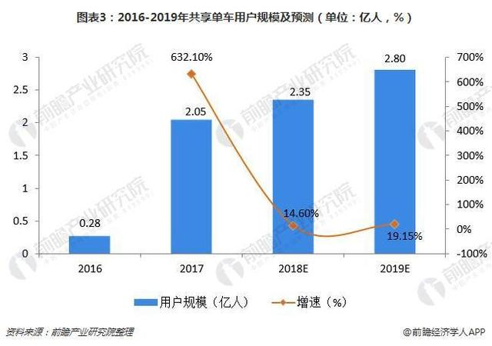

3.3 未来核心利润区：大数据＋流量
由统计预测数据可知，共享单车用户使用规模逐渐增加。共享单车可以将用户的出行数据出售给政府、 商企等。这部分数据可以用于线下实体商业市场规模和消费人群的分析，而共享单车正是可以精细化绘制用户 “最后一公里” 出行数据的地图及应用。将消费数据与出行数据等打通，形成商业闭环。从线上到线下，把握流量，利用客户庞大规模实现商业化变现。

Slide 14

mobike
骑行费0.75/次
骑行费 0.75/次
押金 299元
都市白领
押金199元
学生、年轻群体

Slide 15



4.1 我国共享经济的发展程度：见龙在田
当前，我国的共享经济正从交通出行和住宿领域拓展到个人消费的许多领域，同时企业端市场也在逐渐成型。
47.2%
共享经济市场规模保持高速增长。
交易额较上一年增长47.2%。其中知识共享，生活服务，房屋住宿三个领域市场交易额增加最快。
拉动就业成效显著，助力实现包容性增长。
共享经济平台员工高达716万，较上一年增长22.3%。
22.3%
共享经济成为中国创新驱动发展战略的时代缩影。共享单车企业累计申请专利数超过300项。
300＋
在中国60家独角兽企业中，共享经济企业31家，占比约52%。
52%
Notes:
使用方法： 【更改文字】：将标题框及正文框中的文字可直接改为您所需文字 【更改图片】：点中图片》绘图工具》格式》填充》图片》选择您需要展示的图片 【增加减少图片】：直接复制粘贴图片来增加图片数，复制后更改方法见【更改图片】 【更改图片色彩】：点中图片》图片工具》格式》色彩（重新着色）》选择您喜欢的色彩 下载更多模板、视频教程：http://www.mysoeasy.com

Slide 16

4.2 摩拜单车是共享经济
共享经济的最大特点是资源的同时享用，分享经济最大的特点是对经济剩余的利用。
对于mobike来讲，网上平台的车辆信息用户可以同时享用，没有排他性。mobike提供的自行车并不属于限制资源的范畴而是供应方为赚取经济利润而提供给消费者的。
所以，mobike从经济学的角度来看属于共享经济。
经济学
共享经济的目标是实现盈利。从社会责任来看，共享经济可以完善资源合理分配。参与主体地位平等、信息对称；分享经济则盘活剩余经济，完善分配漏洞，参与主体地位是有差异的。
实现收益是mobike的主要目标，同时也实现了对资源的按需分配，完善人们出行方式。
所以，mobike从管理学的角度来看属于属于共享经济。
管理学

Slide 17



4.3 Mobike商业模式理论逻辑
利用互联网使所有权和使用权分离，实现按需分配，形成数据闭环
Mobike收集用户数据完善出行行业最后一环节的数据，形成用户数据闭环。
解决用户信息不对称
利用互联网平台，使用户可同时享用网上信息。
及时性
需求方
传统租赁
互联网平台
形成数据闭环
将自行按照用户的需求“随时随地”的提供。
去中介化
减少面对面交易步骤，将因道德风险造成的损耗转嫁给供给方。

Slide 18




4.4 摩拜单车与传统租赁行业的区别：在于利用互联网
摩拜单车
租赁行业
利用互联网平台，实现去中介化
面对面地实物交割避免了产品使用权让渡过程中的物品损坏
由道德风险带来的交易成本，由供给方承担
由道德风险带来的交易成本由需求方承担
利用互联网，用户可以同时享用平台上的信息
由于缺乏互联网平台的连接作用，造成供给方与需求方之间的信息不对称
可以充分的利用社会资源，及时的满足使用者的需求
无法充分利用社会资源，不能及时满足使用者的需求

Slide 19


5.1 共享单车的倒闭：收入来源不能支撑运营，外来资本不再注入 。
5.1.1 共享单车行业发展带来的车辆管理问题
车辆停放问题
运营维护问题
用户层面：部分用户缺少正确停车意识，不按照规定范围停车
政府层面：缺少充足的车辆停放区域；缺少对车辆使用的管理政策
企业层面：缺少对用户违规停车的相关惩罚措施
企业层面：对老旧/故障车辆无法获取准确定位，导致维护和处理不及时
用户层面：部分用户私藏、损坏车辆等行为是目前共享单车运营维护的重要难点之一
单车安全性问题
投放策略问题
各企业投放策略高度集中在写字楼、大型社区、地铁站附近，管理较为混乱
存在用户使用门槛低、车辆状况未知、车型尺寸不合适等使用安全隐患.
Notes:
使用方法： 【更改文字】：将标题框及正文框中的文字可直接改为您所需文字 【更改图片】：点中图片》绘图工具》格式》填充》图片》选择您需要展示的图片 【增加减少图片】：直接复制粘贴图片来增加图片数，复制后更改方法见【更改图片】 【更改图片色彩】：点中图片》图片工具》格式》色彩（重新着色）》选择您喜欢的色彩 下载更多模板、视频教程：http://www.mysoeasy.com

Slide 20

5.1 共享单车的倒闭：收入来源不能支撑运营，外来资本不再注入 。
5.1.2 互联网创业的“泡沫”
资本之于企业，往往是一把双刃剑。在帮助共享单车走向繁荣的同时，争相涌入的资本也令共享单车领域可能滋生泡沫。
共享单车几乎没有经过市场培育过程，就拉出一条放量增长的陡峭直线，一年里集聚起近18亿资本。达到同等规模，团购花了7年、网约车花了4年。
突进
1
此时共享单车的发展逻辑已经变成了：铺出更多车→圈住更多用户→刷出好看的单量→拿到更多融资。
逻辑畸形
2
资本停注
进入2018年，外部经济环境陡然下行，一级市场越来越难融到资，摩拜的ofo投资人的信息♡也开始动摇。
3
总之，资本不计代价进入的前提，是从单车市场的发展潜力、商业模型上找到支撑，但在当下市场乱局之中，资本是否会被竞争绑架、企业是否会被资本绑架已经成为行业参与必须重视的泡沫风险。
Notes:
使用方法： 【更改文字】：将标题框及正文框中的文字可直接改为您所需文字 【更改图片】：点中图片》绘图工具》格式》填充》图片》选择您需要展示的图片 【增加减少图片】：直接复制粘贴图片来增加图片数，复制后更改方法见【更改图片】 【更改图片色彩】：点中图片》图片工具》格式》色彩（重新着色）》选择您喜欢的色彩 下载更多模板、视频教程：http://www.mysoeasy.com

Slide 21

5.2 共享单车的出路：市场步入以用户体验为导向的服务型竞争
现况
未来
爆发式增长阶段
稳定发展阶段
目标市场
一二线城市
三四线城市
海外市场
目前，国内主要一二线城市的共享单车市场已趋于饱和。
竞争模式
以量取胜的粗放式竞争模式
以用户体验为导向的服务型竞争模式

Slide 22
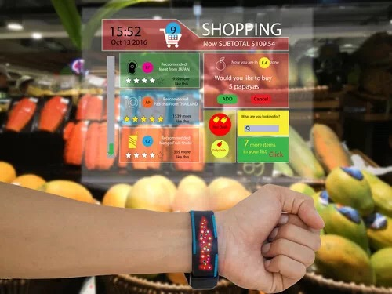



















5.2 共享单车的出路：物联网+智能化
技术赋能共享经济。随着移动通信、物联网以及人工智能、虚拟现实等技术的不断发展成熟，未来将逐渐与共享经济进行融合，提升共享经济平台的输出效率。
经测验，2017年共享单车拉动信息消费新增长101亿元。随着数据资产的价值被挖掘，未来有望进一步拉动信息消费升级。
发送解锁请求
发送解锁命令
反馈解锁结果
反馈解锁结果
单车的物联网逻辑
应用场景

Slide 23

5.3 共享单车的启示：3个层次
5.3.1 商业模式的选择：背离初心
5.3.2 监管与配套制度应当与时俱进，促进互信社会的构建
5.3.3 “风口”之上，群“猪”起舞的后果是：飞鸟各投林
“
共享单车行业到后来变味了。原本是能挣到钱的，但是由于后来打起了价格战，使得各家都在疯狂造车投车，既拉低了收入又影响了城市管理工作，最后又变成了一些巨头竞争的武器。
——mobike 天使轮投资人 李斌
“

Slide 24
5.3.1 商业模式的选择：背离初心
最初，共享单车源自一个包含了刚需、痛点与创新商业模式的经典创业想象。
3种互联网创业的思路
Mobike最初的商业模型及财务模型都是基于客户关系管理的租赁模式。
“共享单车平均成本在700元左右，每天没车使用10次，客单价1元，以租赁模式，在低运维成本下3-6个月可盈利。”——胡玮炜
ofo的创始人热衷于美国公司引进的共享概念，决心做一个没有车桩、“只连接车”的开放式自行车共享平台。
B、C两种模式的主要区别在于：企业的价值重点在哪里：是寻找客户并建立关系，还是构建和谐管理平台？
但似乎在风险资本的注入与控制下，创始团队的控制权不断被稀释，话语权严重被剥削，而资本财务方的需求俨然已经成为共享单车企业发展的主导。
A
Mobike的初心
B
ofo的初心
C
基于产品创新
基于客户关系管理
基础设施建设
Notes:
使用方法： 【更改文字】：将标题框及正文框中的文字可直接改为您所需文字 【更改图片】：点中图片》绘图工具》格式》填充》图片》选择您需要展示的图片 【增加减少图片】：直接复制粘贴图片来增加图片数，复制后更改方法见【更改图片】 【更改图片色彩】：点中图片》图片工具》格式》色彩（重新着色）》选择您喜欢的色彩 下载更多模板、视频教程：http://www.mysoeasy.com

Slide 25

5.3.2 监管与配套制度应当与时俱进，促进互信社会的构建
国家战略层面：目前全球主要国家在共享经济方面主要采取积极应对的战略，打战略组合拳。我国政府可以从社会意识、学校教育以及设立共享经济示范城市等多方面着手，消除公众对于共享经济的一些疑虑和误解，并通过推动共性经济建立互信社会。
差异化监管和适度性监管：传统监管强调的更多的是政府单方面的管理，而互联网治理更多强调多元化的参与。
“一体两翼”的具体监管策略：
主
市场准入：“底线”策略。用政府行为为共享经济/分享经济的底部画一条线，在这条线之上的事情，企业都可以作为。这无疑是对共享经济的一种极大的鼓励。
消费者保护：目前采用的监管模式是简洁的事前监管，通过规范从业者和平台，保证消费者接受的服务或者产品的质量，从而保护消费者。消费者保护方面应摒弃“泛安全化”思维，应通过具体的制度设计解决相关安全问题。
翼❶
翼❷
从业者保障：比较有代表性的举措有两个——保险制度和税收优惠制度。经济的发展必然带来大量自雇劳动者，美国有自雇纳税人个人所得税减免政策，我国台湾地区对自雇劳动者有社会保险政府补贴制度。

Slide 26



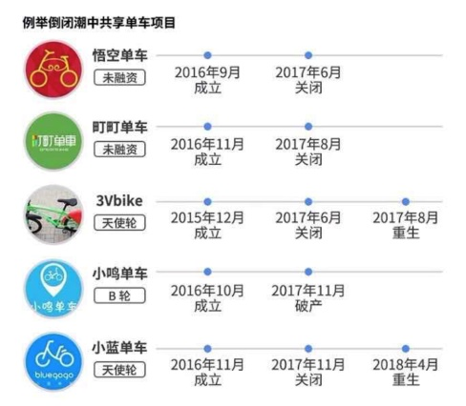
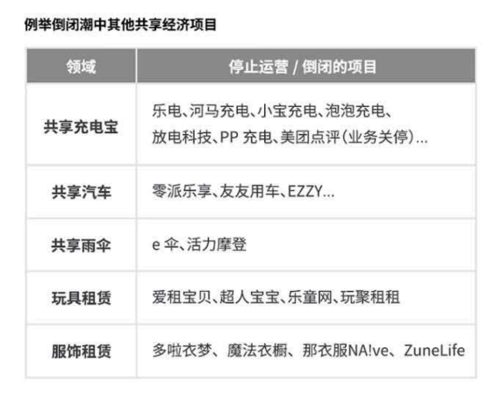
5.3.3 “风口”之上，群“猪”起舞的后果是：飞鸟各投林
为什么“风口”是“共享单车”？
共享理念
深入人心
移动支付泛在普及
数据资产
价值凸显
共享单车发展享尽 天时、地利、人和
“补贴”思维会形成路径依赖，使公司无法抛弃烧钱方式，也无法选择做“慢生意”，真正赚属于用户的钱。这些公司很难把流量变成沉淀下来的用户。当创业板的估值偏高时势力强大，但未来的风向究竟刮向何方，还需要稳健的商业逻辑与盈利模式来判别。
共享经济的倒闭潮

Slide 27



以上，
感谢您的时间。
@ZBG- 小可爱 All Rrights Reserved

